Slide 1




《运动控制系统》课程设计
300kW三相电压型两电平PWM整流器设计与仿真
汇报人：
华中科技大学人工智能与自动化学院

Slide 2
目 录
01
研究背景
02
PWM整流器基本原理
03
主要设计内容
04
计划安排
05
前期工作
06
创新点与难点

Slide 3
1
研究背景

Slide 4
研究背景
传统的相控整流器虽然应用时间较长，技术也较成熟，且被广泛使用，但仍然存在很多问题:
晶闸管换相引起网侧电压波形畸变。
网侧谐波电流对电网产生谐波“污染”。
深控时网侧功率因数降低。
闭环控制时动态响应相对较慢。
二极管整流器改善了整流器网侧功率因数，但
仍会产生网侧谐波电流；
它的不足还在于其直流电压的不可控性。

Slide 5
PWM整流器的优点
PWM整流器用全控型功率开关管取代了半控型功率开关管或二极管，以PWM斩控整流取代了相控整流或不控整流。把逆变电路中的PWM控制技术用于整流电路，就形成了PWM整流电路。它的优势在于：
对交流电源侧，通过适当控制，可以使电网电流波形接近于正弦，且和输入电压同相位，电网功率因数接近于1，实现单位功率因数，最大程度地提高电网的经济效益，减少电网对周围环境的电磁污染；
对直流侧，在电网电压或负载发生变化时，能够维持直流中间电压的稳定，给电源侧逆变器提供良好的工作条件；
可以实现牵引与再生制动工况间快速平滑地转换，实现电能双向传输；
动态控制响应较快。

Slide 6
2
PWM整流器基本原理

Slide 7
PWM整流器基本原理
PWM整流器的拓扑结构
电压源型(VSR)
直流脉动小，输入电流连续且简单易行，成为当今主要研究对象。
按主电路结构
电流源型(ISR)
单相半桥
单相全桥
两电平型整流器
三相半桥
从输出电平角度
三相全桥
三电平型整流器
应用于大功率场合

Slide 8
PWM整流器工作原理
单位功率因数的含义：
整流状态时，网侧电压、电流同相。
逆变状态时，网侧电压、电流反相。
PWM整流器网侧电流及功率因数可控。
图 PWM整流器模型电路

Slide 9
PWM整流器工作原理
a) 纯电感特性运行
b) 正电阻特性运行
c) 纯电容特性运行
d) 负电阻特性运行
图 PWM整流器交流侧稳态矢量关系

Slide 10
PWM整流器的控制
PWM整流器的控制实际上是对交流侧电流的控制。
三相VSR的控制技术按有没有引入电流反馈可以划分为间接电流控制（幅相控制）和直接电流控制
间接电流控制

Slide 11
PWM整流器的控制
直接电流控制
电流滞环控制
固定开关频率控制
电流矢量控制
状态反馈控制
无差拍控制
极点配置法
二次型最优控制
Lyapunov方法
非线性状态反馈控制……
共同特点: 有电流闭环，都具有不错的动、静态性能。不过这些方案都需要两个宽带的交流电流传感器，有的方案甚至还需要负载电流传感器。

Slide 12
PWM整流器的控制
滞环电流控制
是基于瞬时电流反馈的一种常用的非线性控制方式，将实测的三相电流与参考信号比较，然后根据比较器的输出决定开关的状态。
优点:电流跟踪精度高，响应快。
缺点:开关频率不恒定。开关频率的变化会给驱动保护电路以及主电路的设计带来困难，对系统性能也有影响。
电流矢量控制
电流矢量控制可以直接控制系统的有功功率和无功功率，它的核心思想是对三相VSR网侧电流的有功、无功分量进行独立控制。

Slide 13
3
三相PWM整流器建模

Slide 14
三相整流器结构图

Slide 15
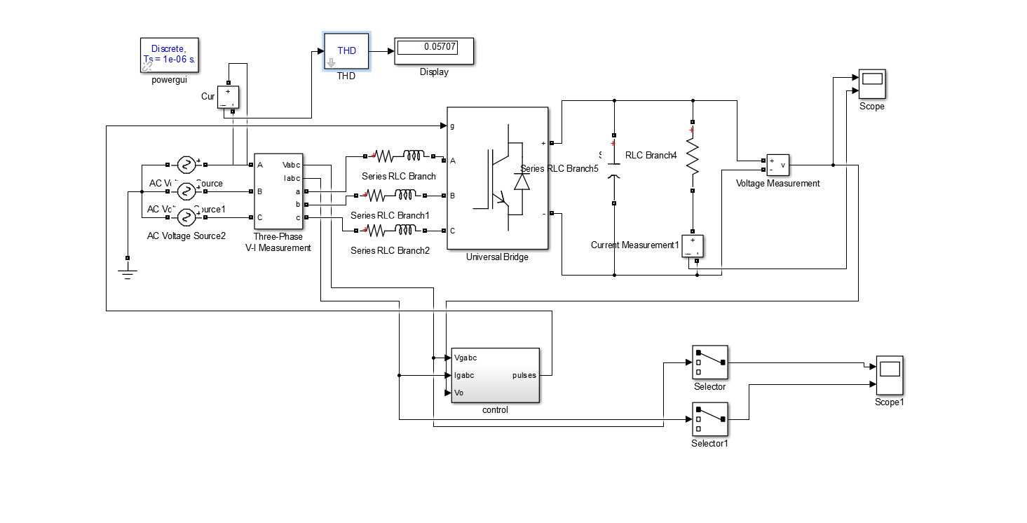
matlab建模（总体）

Slide 16
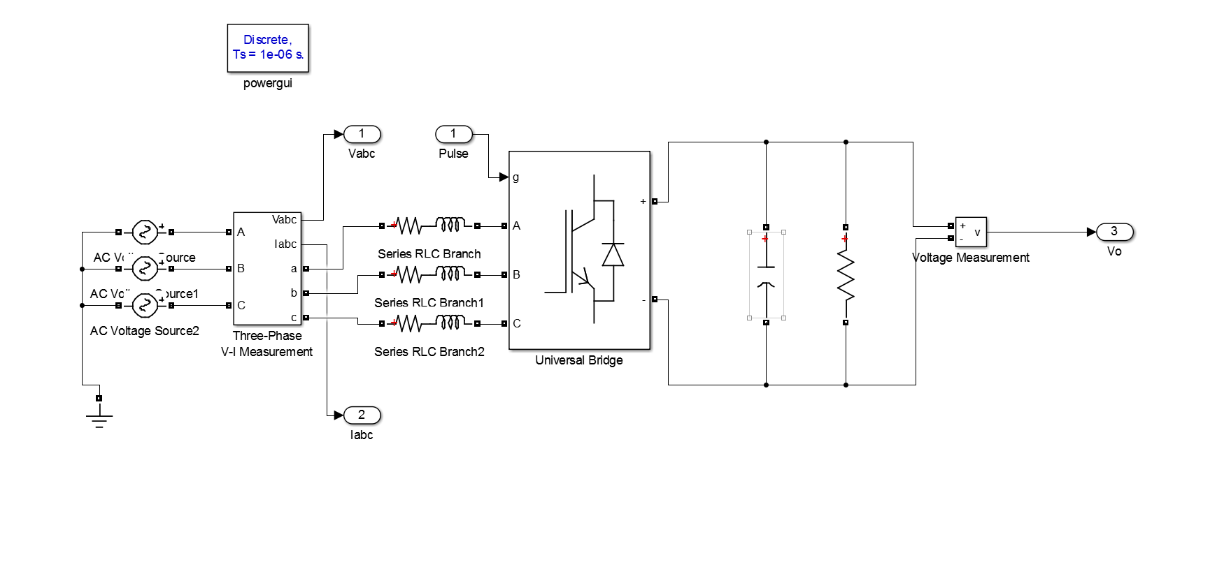
matlab建模（主回路）

Slide 17
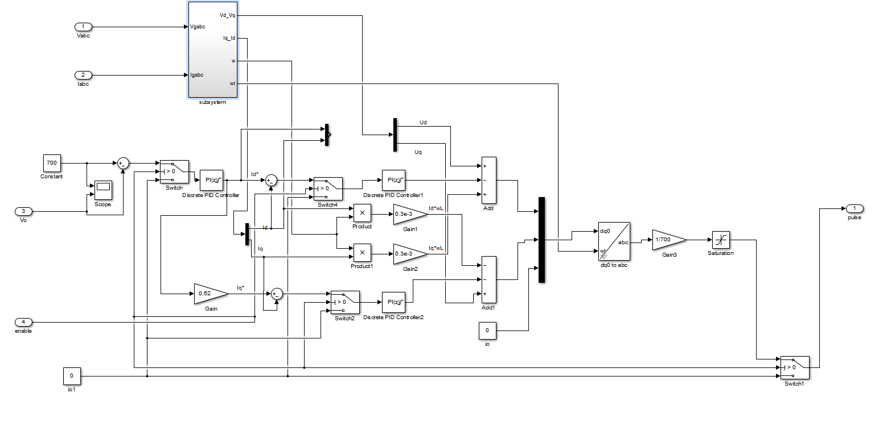
matlab建模（控制部分）

Slide 18
4
技术要求和
主要设计内容

Slide 19
技术要求（左）和主要设计内容（右）
1）功率因数：0.85
2）输出功率300KW
3）三相输入电压380V
4）整流直流电压：600V
5）开关频率4kHz
6）直流侧带电阻性负载
7）整流直流纹波小于5%
8）交流侧电流谐波iTHD小于5%
1）设计交流侧电感
2）设计直流侧电容
3）设计电流内环的Kp、Ki参数
4）设计电压外环的Kp、Ki参数。
5）提交设计报告（需要结合运行控制系统理论给出详细的设计过程、以及仿真运行的结果）
6）答辩汇报并展示设计成果

Slide 20
5
三相PWM整流器参数的设计

Slide 21
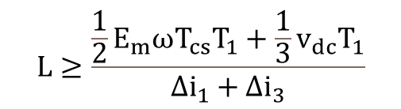
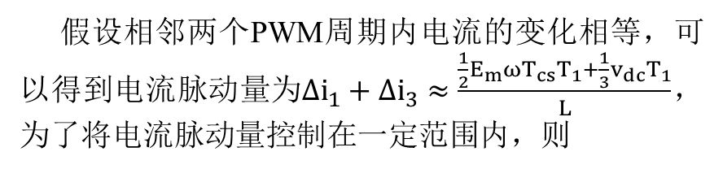
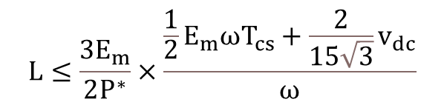
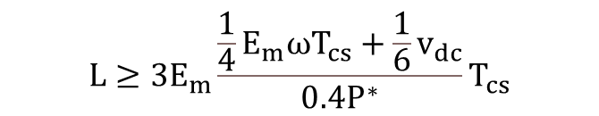
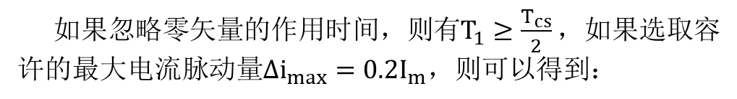
交流侧电感的选择
电感上压降尽可能小,一般不大于电源额定电压的30%
交流侧电流总畸变率THD尽可能小，一般要求低于5%
在一个开关周期内交流侧电流的最大超调量尽可能小，一般要求小于交流侧额定电流峰值的10%
假设相邻两个PWM周期内电流的变化相等，可以得到电流脉动量为$∆i_{1}+∆i_{3}≈\frac{\frac{1}{2}E_{m}ωT_{cs}T_{1}+\frac{1}{3}v_{dc}T_{1}}{L}$，为了将电流脉动量控制在一定范围内，则
如果忽略零矢量的作用时间，则有$T_{1}≥\frac{T_{cs}}{2}，$如果选取容许的最大电流脉动量$∆i_{max}=0.2I_{m}$，则可以得到：
$$L≥3E_{m}\frac{\frac{1}{4}E_{m}ωT_{cs}+\frac{1}{6}v_{dc}}{0.4P^{∗}}T_{cs}$$
$$L≥\frac{\frac{1}{2}E_{m}ωT_{cs}T_{1}+\frac{1}{3}v_{dc}T_{1}}{∆i_{1}+∆i_{3}}$$
$$L≤\frac{3E_{m}}{2P^{∗}}×\frac{\frac{1}{2}E_{m}ωT_{cs}+\frac{2}{15\sqrt{3}}v_{dc}}{ω}$$
模型：0.25mh
功率跟踪条件

Slide 22
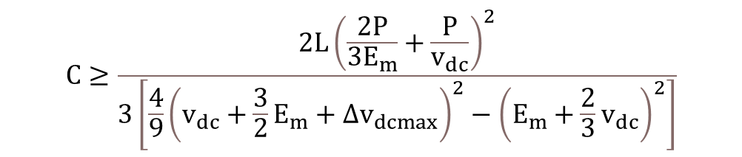
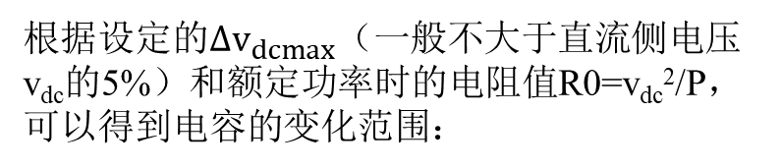
直流侧电容的选择
直流侧电容的大小既关系到整流器的成本，更关系到在各种扰动下直流母线电压的稳定性，进而关系到PWM整流器的抗负载扰动性能。
根据设定的$∆v_{dcmax}$（一般不大于直流侧电压v_{dc}的5%）和额定功率时的电阻值R0=v_{dc}²/P，可以得到电容的变化范围：
$$C≥\frac{2L{\left(\frac{2P}{3E_{m}}+\frac{P}{v_{dc}}\right)}^{2}}{3\left[\frac{4}{9}{\left(v_{dc}+\frac{3}{2}E_{m}+∆v_{dcmax}\right)}^{2}−{\left(E_{m}+\frac{2}{3}v_{dc}\right)}^{2}\right]}$$
可按典型2型系统设计PI调节器，同时根据udc的最大动态降落允许值决定C的下限值 。
模型：0.03F

Slide 23
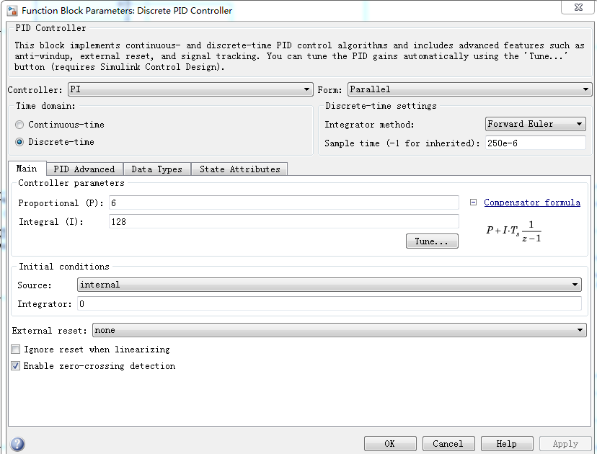
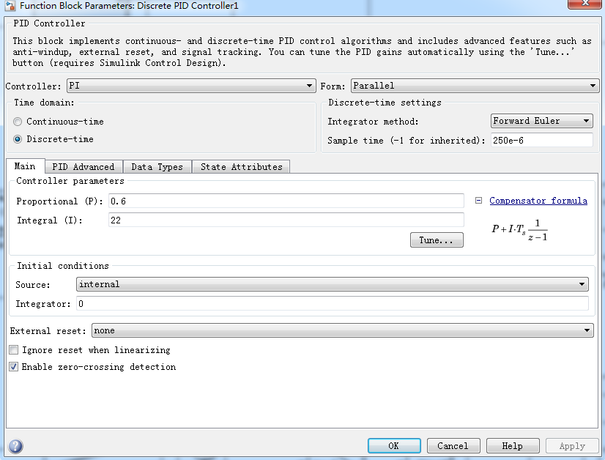
设计电流内/外环的Kp、Ki参数
内环PI：P=0.6，I=22
外环PI：P=6，I=128

Slide 24
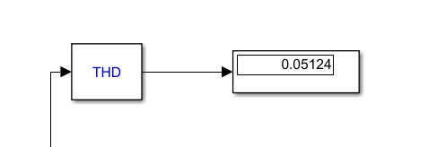
交流侧电流谐波iTHD
可以看出为5.124％，略大于5％，基本满足要求

Slide 25
6
接入NI后的波形图演示

Slide 26
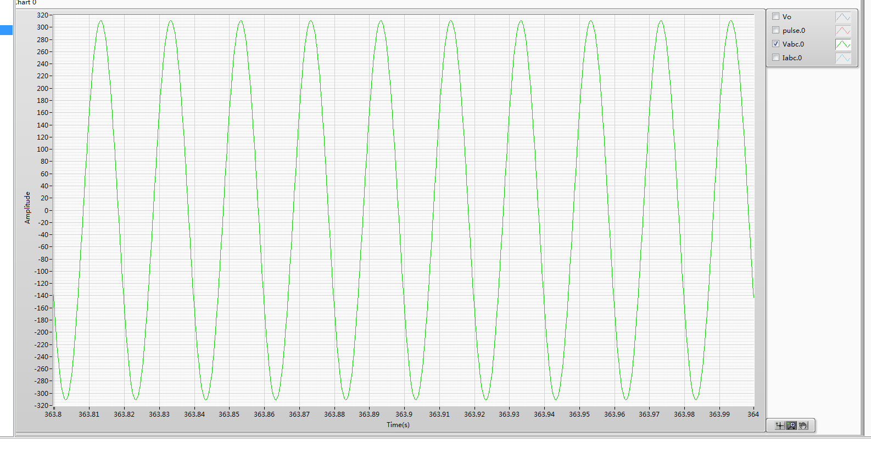
相电压Vabc

Slide 27
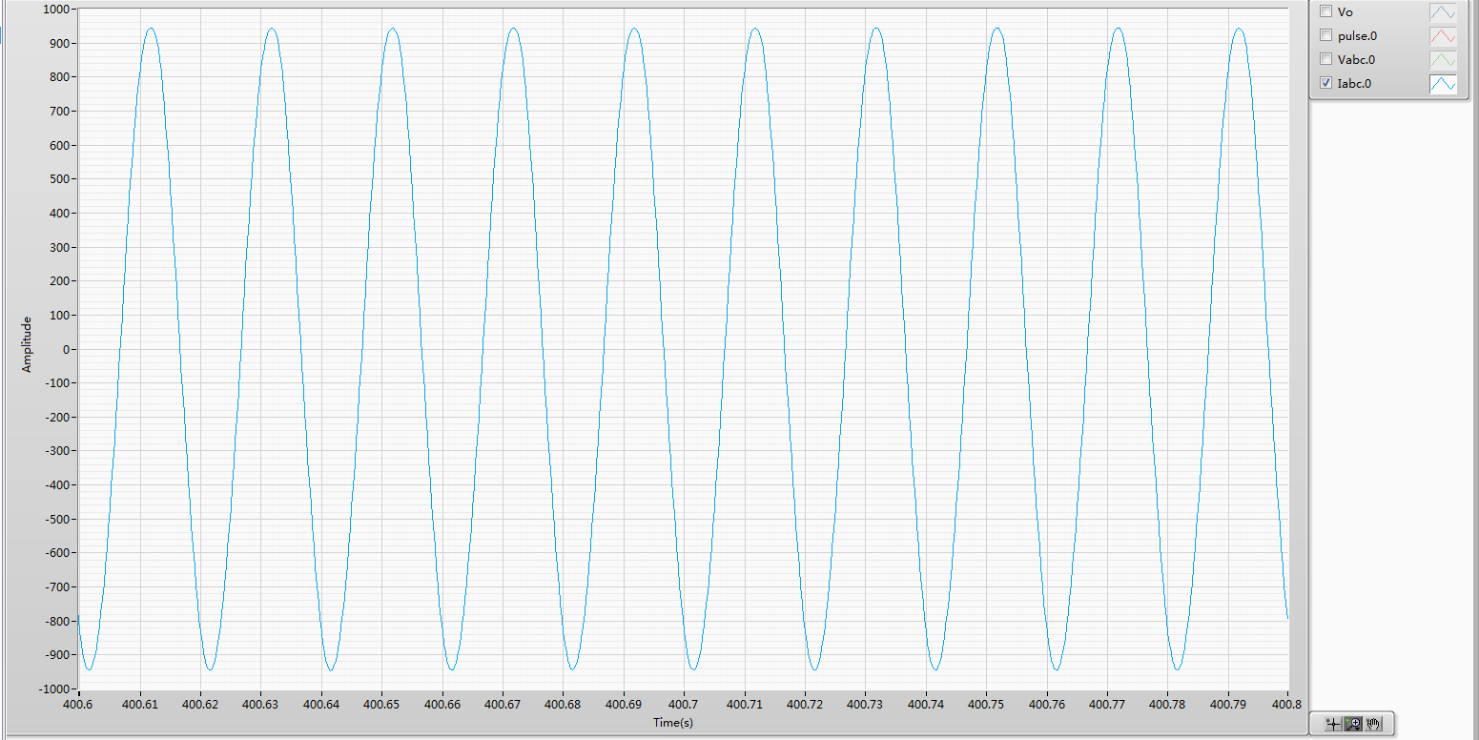
相电流Iabc

Slide 28
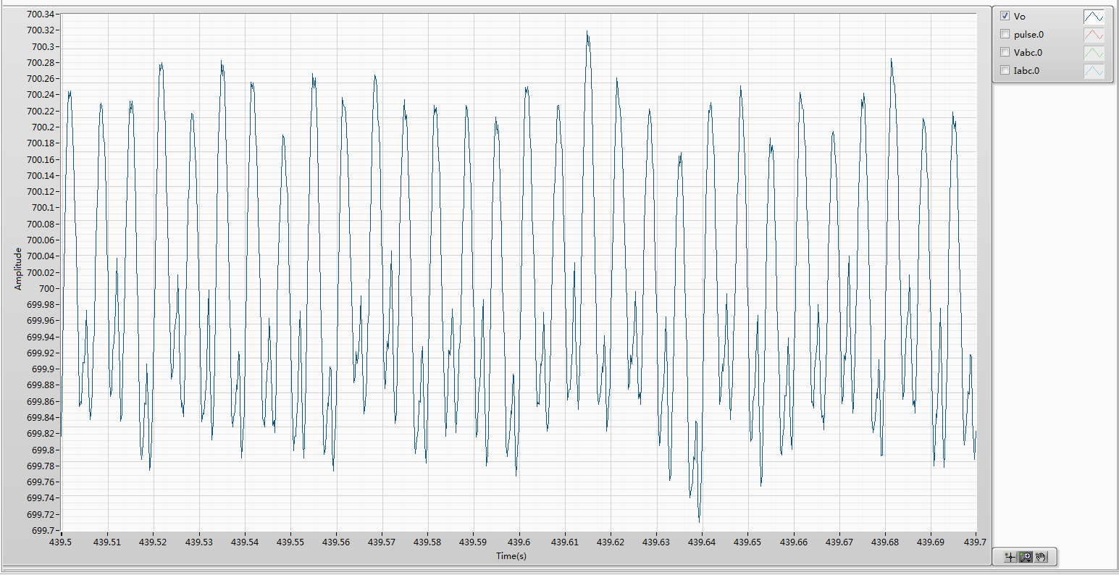
输出Vo
可以看出在700.5-699.5之间波动，整流直流纹波远小于5％

Slide 29
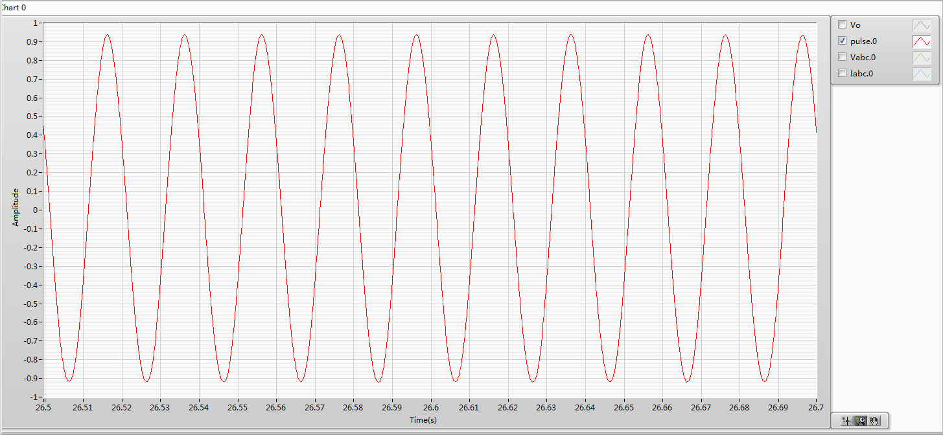
输入脉冲Pulse

Slide 30
谢谢！

